Slide 1
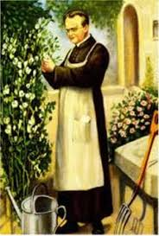
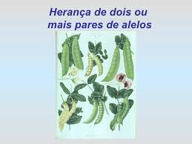
Genética
Segunda Lei de Mendel
Cap. 08 – pág. 165
Prof. Lourenço

Slide 2
Os sete caracteres estudados por Mendel
Cor da corola
Posição da flor
Comprimento do caule
Forma da vagem
Cor da vagem
Forma da semente
Cor do cotilédone
Branca Terminal Curto Com constrições Amarela Rugoso Verde
Púrpura Axial Longo Lisa Verde Lisa Amarelo

Slide 3
Primeira Lei de Mendel
Cada característica é condicionada por um par de fatores, que se segregam na formação dos gametas.
A
Aa
a

Slide 4
Cruzamento de Mendel – 1ª Lei
R
determina semente
Lisa
r
determina semente
rugosa
rr
RR
r
R
Rr
Rr
Rr
R
r
R
RR
Rr
r
Rr
rr

Slide 5
2ª Lei de Mendel - “Lei da Segregação Independente dos Fatores (genes).”
“Fatores (hoje genes) que condicionam dois ou mais caracteres, separam-se durante a formação dos gametas, recombinando-se ao acaso, de maneira a estabelecer todas as possíveis combinações entre si.”

Slide 6
Segunda Lei de Mendel
“Fatores para dois ou mais caracteres são transmitidos para os gametas de modo totalmente independente”.

Slide 7
-2ª Lei de Mendel -
Válida para genes que se encontram em diferentes pares de cromossomos
B
A
a
b
A
a
B
b
MEIOSE
a
B
A
b
Célula com dois pares de cromossomos
A e a ; B e b são alelos

Slide 8
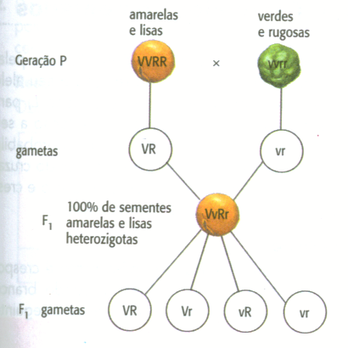
DIIBRIDISMO OU LEI SEGREGAÇÃO INDEPENDENTE

Slide 9
SEGUNDA LEI DE MENDEL
RrVv x RrVv
(lisas / amarelas) (lisas / amarelas)
Geração F2
♀
RV
Rv
rV
rv
♂
R
V
V
R
V
R
r
V
V
R
r
RV
R
R
v
V
v
Rv
R R V v
R R v v
R r V v
R r v v
rV
R r V V
R r V v
r r V V
r r V v
rv
R r V v
R r v v
r r V v
r r v v

Slide 10
RESULTADO FINAL lisas / amarelas: 9 lisas / verdes: 3 rugosas / amarelas: 3 rugosas / verdes: 1 9:3:3:1
♀
RV
Rv
rV
rv
♂
RV
RRVV
RRVv
RrVV
RrVv
Rv
RRVv
RRvv
RrVv
Rrvv
rV
RrVV
RrVv
rrVV
rrVv
rv
RrVv
Rrvv
rrVv
rrvv

Slide 11
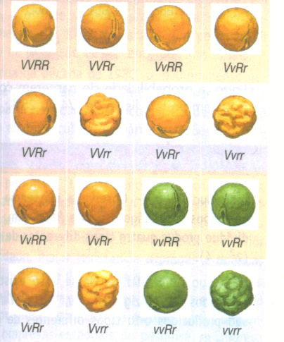
SEGUNDA LEI DE MENDEL
9/16 – Amarelas/Lisas
3/16 – Amarelas/Rugosas
3/16 – Verdes/Lisas
1/16 – Verde/Rugosa
9:3:3:1

Slide 13
Segunda Lei de Mendel
Geração F2
 | VR | Vr | vR | vr
VR | VVRR | VVRr | VvRR | VvRr
Vr | VVRr | VVrr | VvRr | Vvrr
vR | VvRR | VvRr | vvRR | vvRr
vr | VvRr | Vvrr | vvRr | vvrr

Slide 14
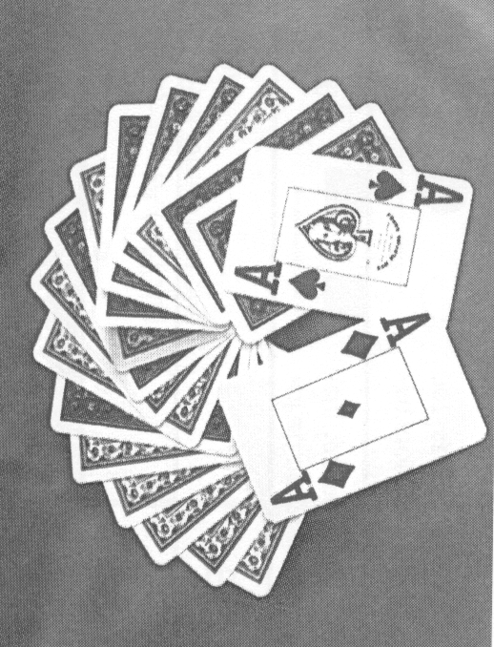
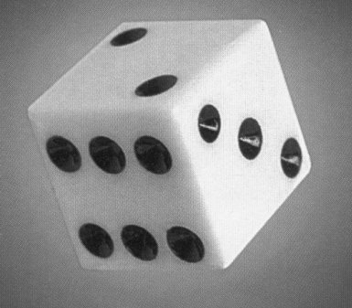
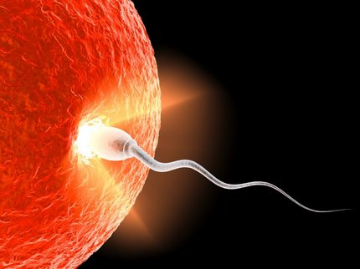
PROBABILIDADE – Pág. 169
P (ás qualquer) = 4/52 = 1/13
P (face 5) = 1/6
P (ás e 5) = 1/13 . 1/6 = 1/78

Slide 15
PROBABILIDADE
XX – mulher
XY - homem

Slide 16
Exercitando:
Na Drosophila melanogaster, a cor do corpo ébano é produzida por um gene recessivo (e) e o corpo de cor cinza, pelo seu alelo (E). A asa vestigial é produzida por um gene recessivo (v) e o tamanho normal da asa é determinado pelo seu alelo (V). Se moscas diíbridas são cruzadas entre si e produzem 256 indivíduos, quantas moscas desta progênie apresentarão o mesmo genótipo dos pais?
a) 144 b) 128 c) 64 d) 8 e) 16
EeVv X EeVv
EE – cinza
Ee – cinza
ee – ébano
VV – asa normal
Vv – asa normal
vv - asa vestigial
 | E | e
E | EE | Ee
e | Ee | ee
 | V | v
V | VV | Vv
v | Vv | vv
P(Ee) = ½ P(Vv) = ½
P (EeVv) = ½ . ½ = ¼
P = ¼. 256 = 64 indivíduos

Slide 17
Prof. Lourenço www.detonei.com Finish!!!

